Slide 1
양자 회로 물리적 자원 추정: Error Correction 장경배
https://youtu.be/viEG5eaLOR4

Slide 2
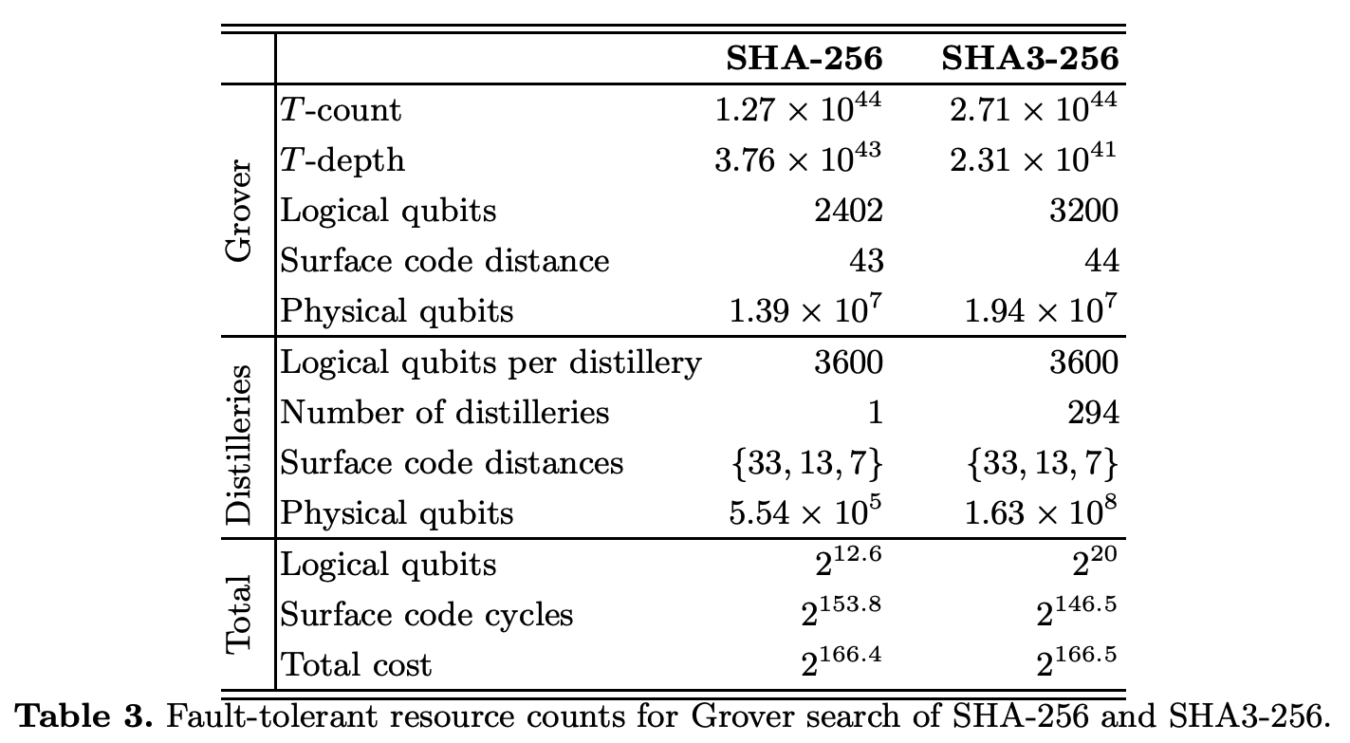
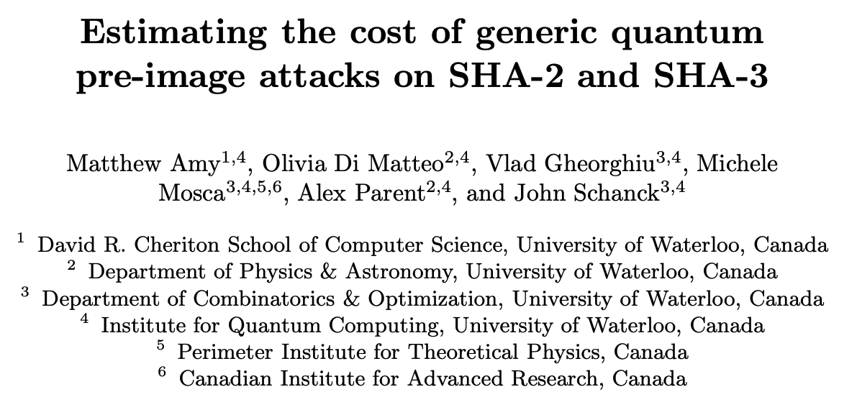
Runtime Estimation
2017년 SHA-2/3 (Asiacrypt’17) 에서 사용된 Runtime 추정 방법을 전반적으로 따름
Reed-Muller 15-to-1 magic state distillation 방법을 사용 [*].
[*] Bravyi, S., Kitaev, A.: Universal quantum computation with ideal Clifford gates and noisy ancillas. Phys. Rev. A 71, 022316 (Feb 2005),

Slide 3
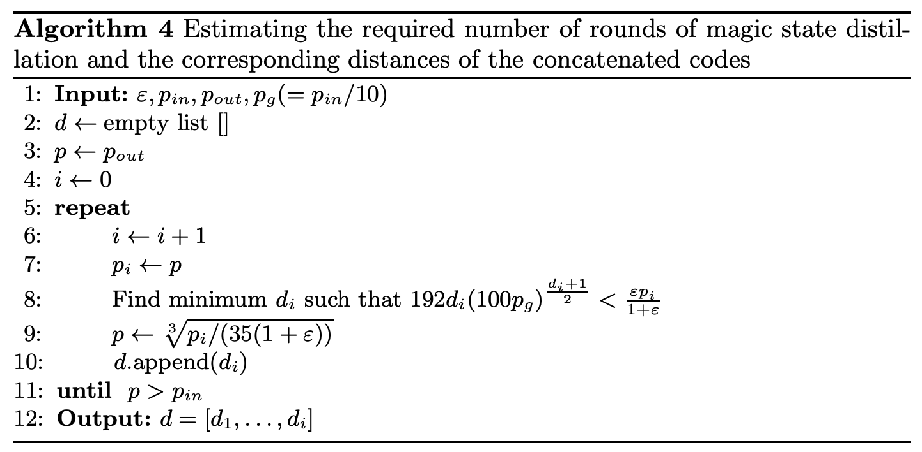

Runtime Estimation: Assumptions
필요 가정들 (Surface code & Distillation)
Magic state injection error rate $p_{in}$: ${10}^{−3}$
Per-gate error rate $p_{g}$: ${10}^{−4}$ ($p_{in}/10$)
Output error rate $p_{out}=1/T\text{−}count$
이러한 파라미터들을 가지고, 다음 알고리즘은 magic state distillation에 필요한
레이어들의 정보를 계산할 수 있음

Slide 4
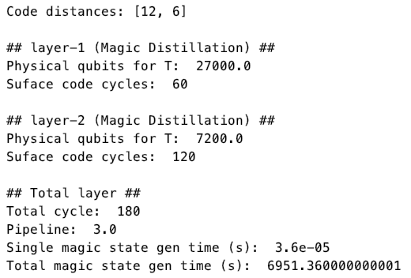
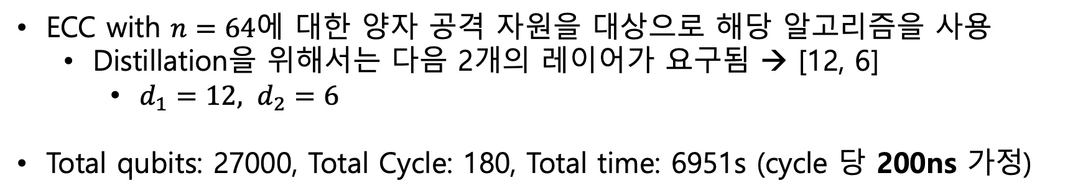
Runtime Estimation: Distillation
ECC with $n=64$에 대한 양자 공격 자원을 대상으로 해당 알고리즘을 사용
Distillation을 위해서는 다음 2개의 레이어가 요구됨 → [12, 6]
$d_{1}=12, d_{2}=6$
Total qubits: 27000, Total Cycle: 180, Total time: 6951s (cycle 당 200ns 가정)
Assumptions
Distillation layers
T-count: 579280000
Layer-1
$p_{in}$: ${10}^{−3}$
$p_{g}$: ${10}^{−4}$
$$d_{1}=12$$
$$d_{2}=6$$
$p_{out}:1 /$ T-count
Layer-2
Total cycles
Total physical qubits & Total Cycles
27000 qubits
180 cycles (for 1 magic state)
( Total T gates X Total cycles X 200ns / pipeline)

Slide 5
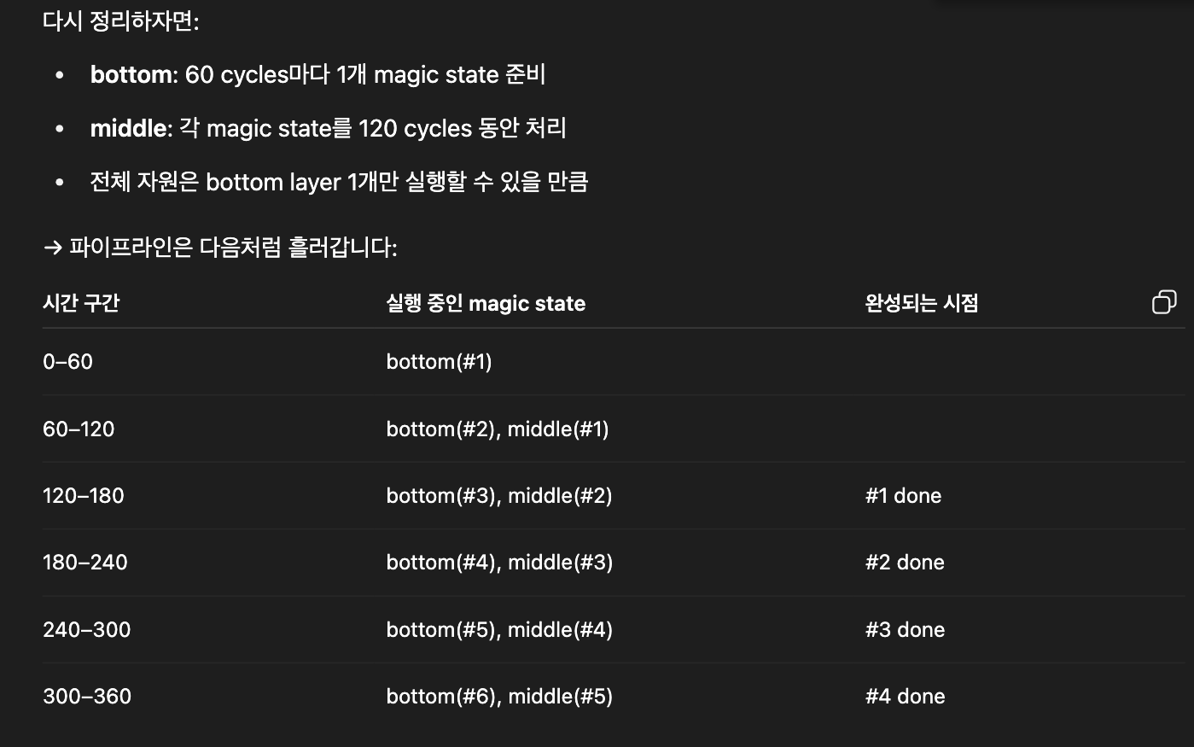
Runtime Estimation: Distillation Pipeline
Warm-up

Slide 6
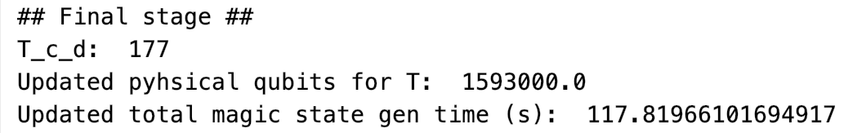
Runtime Estimation: Distillation
앞선 magic state distillation 과정은 병렬화 될 수 있음
Based on the T-count / T-depth ratio (T_c_d) → 177 (=579280000 / 3291340)
Magic state distillation에 대하여 177개의 Factory를 가동시킬 수 있음 (병렬로)
앞서 pipeline = 3이였으니, 59 (=177/3)의 Factory를 가동
큐빗 수는 59배 증가시키지만 Runtime 59배 감소

Slide 7
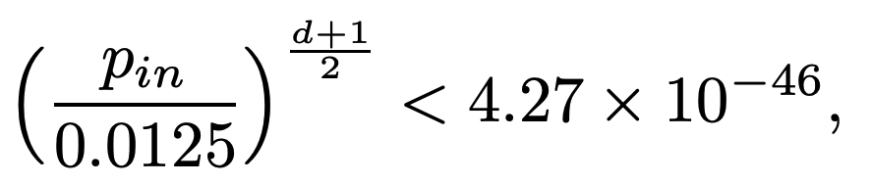
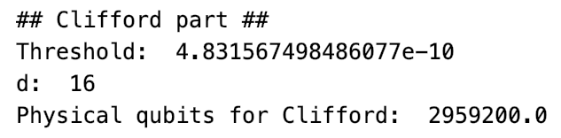

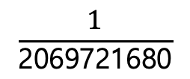

Runtime Estimation: Clifford Group
Clifford 그룹에 대한 물리적 큐빗 또한 고려해야함
Clifford 게이트 수 그리고 논리적 큐빗 수에 따라 결정
2069721680 Clifford gates
3698 qubits
Clifford 그룹에 대한 Surface code cycle은 최종 Runtime에 영향을 주지 않음 (일반적으로)
비용이 사소하며 Magic state distillation과 병렬로 동작 가능함
$$\frac{1}{\text{2069721680}}$$
#$p_{in}={10}^{−3}$
< equation, 최소 $d$를 만족 >

Slide 8
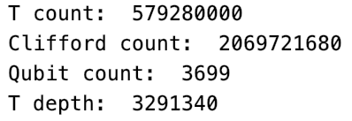
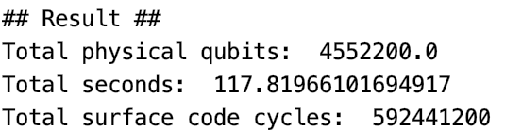
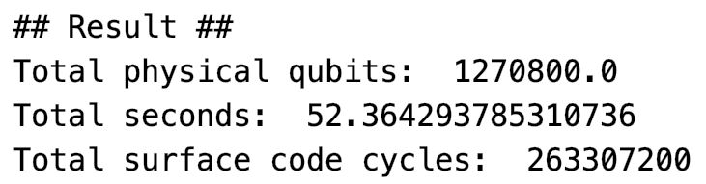
Result For Quantum Attack on ECC ($n=64$)
Logical resources:
Physical Assumptions (1)
Magic state injection error rate $p_{in}$: ${10}^{−3}$
Per-gate error rate $p_{g}$: ${10}^{−4}$ ($p_{in}/10$)
Output error rate $p_{out}=\frac{1}{T\text{−}count}$
Two layers [12, 6]
Speed for a surface code cycle: 200ns
Physical Assumptions (2)
Magic state injection error rate $p_{in}$: ${10}^{−4}$
Per-gate error rate $p_{g}$: ${10}^{−5}$ ($p_{in}/10$)
Output error rate $p_{out}=\frac{1}{T\text{−}count}$
One layer [8]
Speed for a surface code cycle: 200ns
Total result (qubits, times, cycles) (1)
Total result (qubits, times, cycles) (2)

Slide 9
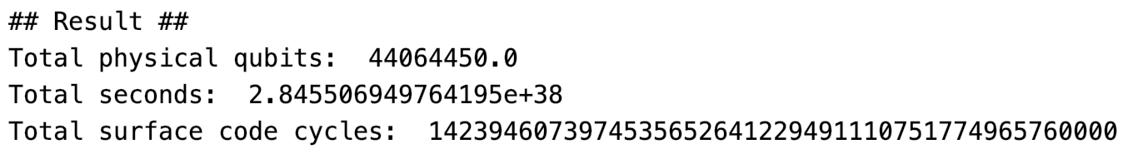
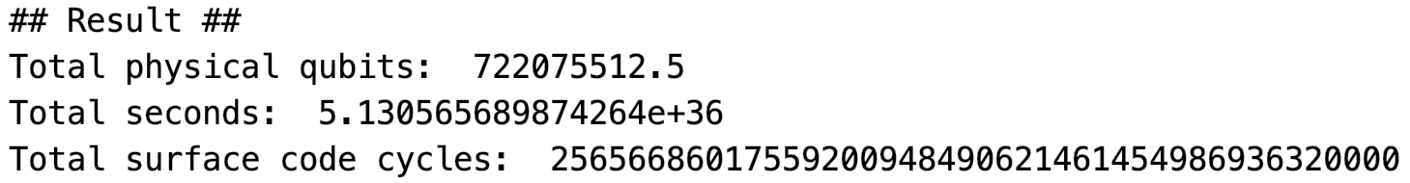
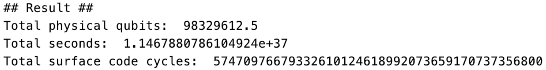



Quantum Attacks on SHA-2, SHA-3 and AES
SHA-256
(${9.02 × 10}^{30}$ years)
SHA3-256
(${1.63 × 10}^{29}$ years)
AES-256
(${3.63 × 10}^{29}$ years)

Slide 10
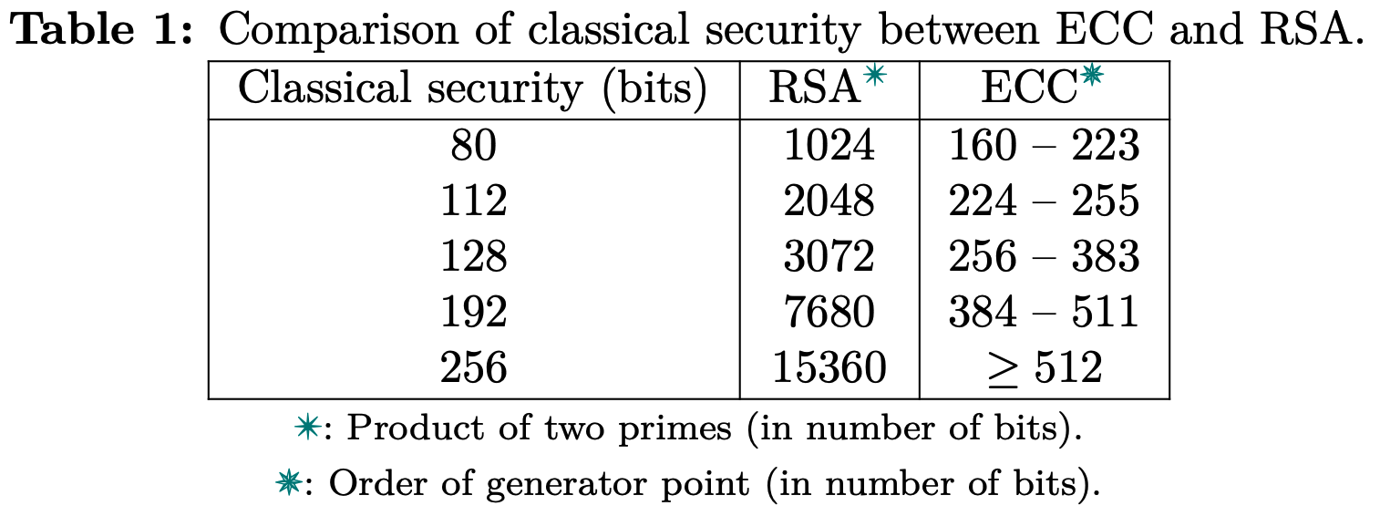
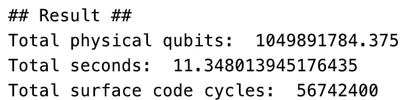

Quantum Attack on Binary ECC
Binary ECC ($n=571$)
Runtime Estimation
# 13026 Factories

Slide 11
감사합니다

